Slide 1
Auslandsgeschäfte: Verkaufen und Einkaufen im Ausland Abrechnung von Fremdwährungen Verbuchung von Auslandsgeschäften (inkl. UST)
3 HLW
W. Holzheu

Slide 2
Verbuchen von Auslandsgeschäfte inkl. Umsatzsteuer
Auslandsgeschäfte = grenzüberschreitende wirtschaftliche Tätigkeit
Verkauf von Produkten und Dienstleistungen ins Ausland (Ausfuhr)
(EU: innergemeinschaftliche Lieferung, ins Drittland: Export)
Einkauf von Produkten und Dienstleistungen aus dem Ausland (Einfuhr)
(EU: innergemeinschaftlicher Erwerb, aus Drittland Import)
UST zählt national u. international zu den wichtigsten Einnahmen der Staaten
(> 20 Mrd. € in Österreich, auch in den anderen Staaten Europas gehört die UST zu den wichtigsten Einnahmequellen). Wer soll die UST bei grenzüberschreitenden Geschäften bekommen?
Prinzip der UST (B2B): Bestimmungslandprinzip, dh. jenes Land soll das Besteuerungsrecht haben, wo das Produkt verwendet wird, bzw. Empfänger der Leistung ist
Beispiele: | Art des Auslg.
öst. Unt. liefert nach D. | IG Lieferung
slov. Unt liefert nach Öst. | IG Erwerb
öst. Unt. liefert in die Schweiz | Export
türk. Unt. liefert nach Öst. | Import
in € | in FW
x | x
x | x
x | x
x | x
Ust / Inland | Steuer in Öst | Aufzeichnung
steuerfrei | - | EU Journal
steuerpflichtig | Erwerbssteuer | Erwerbssteuerjournal
steuerfrei | - | Buchnachweis
steuerpflichtig | Einfuhr UST (EUST)

Slide 3
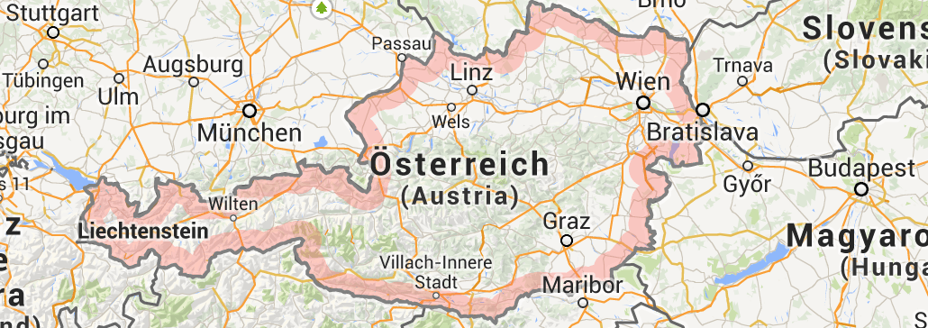
4 Arten von Auslandsgeschäften
(jew. in Euro: € oder Fremdwährung: FW)
Binnenmarkt-
geschäfte
(EU)
Lieferung in ein EU-Land
IG Lieferungen (Verkauf)
Einfuhr aus EU Land
2) IG Erwerbe (Einkauf)
€
Deutschland
Frankreich
Belgien
Niederlande
Luxemburg
Spanien
Portugal
Griechenland
Irland
Italien
Finnland
Zypern
Malta
Slowakei
Slowenien
Estland
Lettland
Andere Währungen:
Großbritannien
Dänemark
Schweden
Polen
Tschechien
Ungarn
Litauen
Bulgarien
Rumänien
Exporte /
Importe
(Drittland)
Drittland (meist FW)
3) Exporte
Drittland (meist FW)
4) Importe
€
Montenegro,
Kosovo,
Andorra,,...
Andere Währungen
Norwegen
Japan
Russland
Schweiz
USA,...

Slide 4
1 IG Lieferung (€ oder FW)
1) IG Lieferung (€)
In Öst. Steuerfrei – aber UID muss erfasst werden
Erlösbuchung | 2 Kundenkonto | / | 4 Erl. Ig Lieferg.
 | + Erfassung EU Journal
Transport | 7 Ausg fracht | / | 33..., 2
 | 2 Vost
Rechnungsausgl. | 2 Bank | / | 2 Kundenkonto
 | ev. 7 Spesen GV (ab 50k)
Skonto | 4 Kundenskonto ig. Lief | / | 2 Kundenkonto
 | + Erfassung EU Journal
3 IG Lieferung (nicht €): 1+ Umrechnung
ggf. (bei Nicht €) | 2 Kundenkonto | / | 4 Fremdw.gew.
ggf. (bei Nicht €) | 7 Fremdwährungsverl. | / | 2 Kundenkonto

Slide 5
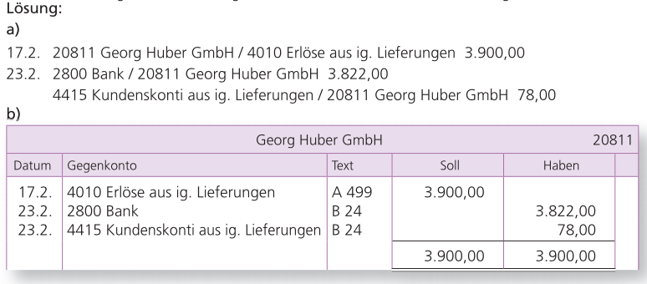

Slide 6
2 IG Erwerb (€ oder FW)
2) IG Erwerb (€)
In Öst. steuerpflichtig
Einkauf | 5 HW Eins | / | 33 Lief
 | + Erfassung Erw.st.journal
 | 2 Vost ig Erwerbe | / | 3 Erwerbsst (Ust aus ig Lief)
Bezug | 5 HW Eins | / | 33 ..., 2...
 | 2 Vost
Rechnungsausgl | 33 Lief | / | 2 Bank
 | ev. 7 Spesen GV (ab 50k)
Skonto | 33 Lief | / | 5 Lief.skonto aus ig Erwerben
 | + Erfassung Erw.st.journal
 | 3 Erwerbsst (Ust aus ig Lief) | / | 2 Vost ig Erwerbe
4 IG Erwerb (nicht €): 2+ Umrechnung
ggf. (bei Nicht €) | 3 Lieferantenkonto | / | 4 Fremdw.gew.
ggf. (bei Nicht €) | 7 Fremdwährungsverl. | / | 33 Lief

Slide 7
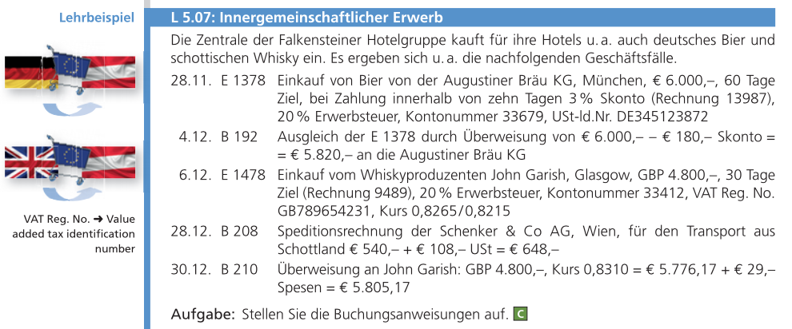
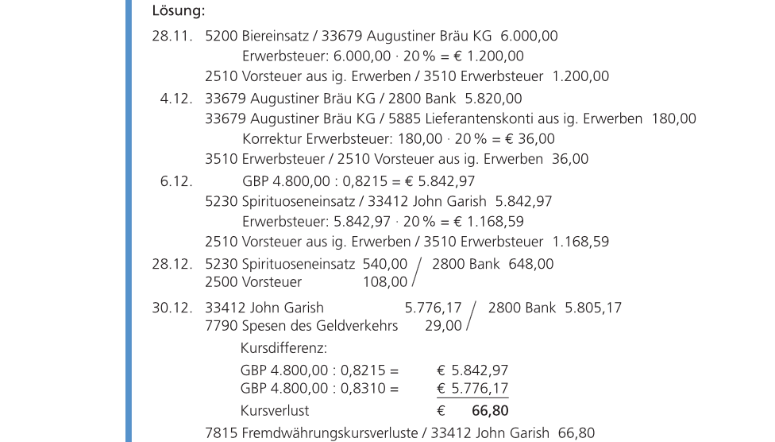

Slide 8
3) Exporte(€ oder FW)
3) Exporte (€)
In Öst. steuerfrei
Erlösbuchung | 2 Kundenkonto | / | 4 Exporterlöse
Transport | 7 Ausgfr 0% | / | 33..., 2
Rechnungsausgl. | 2 Bank | / | 2 Kundenkonto
 | 7 Spesen GV
Skonto | 4 Kundenskonti Export | / | 2 Kundenkonto
Exporte in FW: 1+ Umrechnung
ggf. (bei Nicht €) | 2 Kundenkonto | / | 4 Fremdw.gew.
ggf. (bei Nicht €) | 7 Fremdwährungsverl. | / | 2 Kundenkonto

Slide 9
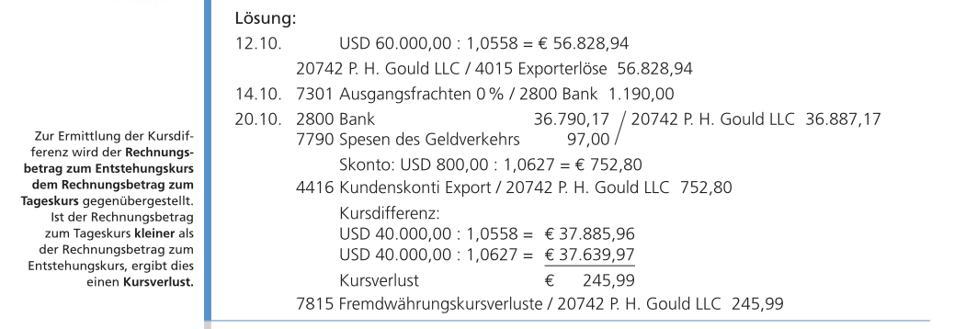

Slide 10
4) Importe(€ oder FW)
4) Importe (€)
In Öst. steuerpflichtig
Einkauf | 5 HW Eins | / | 33 Lief
Bezug+EUST | 5 HW Eins | / | 33 Lief
 | ev. 2 EUST
Rechnungsausgl | 33 Lief | / | 2 Bank
 | 7 Spesen GV
Skonto | 33 Lief | / | 5 Lief.skonto aus Import
Importe in FW: 2+ Umrechnung
ggf. (bei Nicht €) | 3 Lieferantenkonto | / | 4 Fremdw.gew.
ggf. (bei Nicht €) | 7 Fremdwährungsverl. | / | 33 Lief

Slide 11
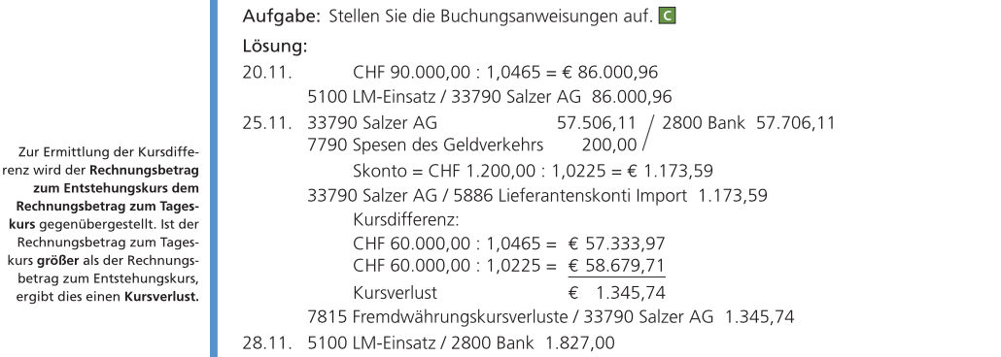

Slide 12
Zusammenfassung: Buchungen bei Auslandsgeschäften / UST
 | IG Lieferung |  |  |  |  |  |  | IG Erwerb
 | Erlösbuchung | 2 Kundenkonto | / | 4 Erl. Ig Lieferg. |  |  |  | Einkauf | 5 HW Eins | / | 33 Lief
 |  | + Erfassung EU Journal |  |  |  |  |  |  | + Erfassung Erw.st.journal
 |  |  |  |  |  |  |  |  | 2 Vost ig Erwerbe | / | 3 Erwerbsst (Ust aus ig Lief)
 | Transport zu Kund. | 7 Ausg fracht | / | 33..., 2 |  |  |  | Bezug | 5 HW Eins | / | 33 ..., 2...
 |  | 2 Vost |  |  |  |  |  |  | 2 Vost
 | Rechnungsausgl. | 2 Bank | / | 2 Kundenkonto |  |  |  | Rechnungsausgl | 33 Lief | / | 2 Bank
 |  | ev. 7 Spesen GV (ab 50k) |  |  |  |  |  |  | ev. 7 Spesen GV (ab 50k)
 | Skonto | 4 Kundenskonto ig. Lief | / | 2 Kundenkonto |  |  |  | Skonto | 33 Lief | / | 5 Lief.skonto aus ig Erwerben
 |  | + Erfassung EU Journal |  |  |  |  |  |  | + Erfassung Erw.st.journal
 |  |  |  |  |  |  |  |  | 3 Erwerbsst (Ust aus ig Lief) | / | 2 Vost ig Erwerbe
 | ggf. (bei Nicht €) | 2 Kundenkonto | / | 4 Fremdwährungsgew. |  |  |  | ggf. (bei Nicht €) | 3 Lieferantenkonto | / | 4 Fremdwährungsgew.
 | ggf. (bei Nicht €) | 7 Fremdwährungsverl. | / | 2 Kundenkonto |  |  |  | ggf. (bei Nicht €) | 7 Fremdwährungsverl. | / | 33 Lief
 | Export |  |  |  |  |  |  | Import
 | Erlösbuchung | 2 Kundenkonto | / | 4 Exporterlöse |  |  |  | Einkauf | 5 HW Eins | / | 33 Lief
 | Transport | 7 Ausgfr 0% | / | 33..., 2 |  |  |  | Bezug+EUST | 5 HW Eins | / | 33 Lief
 |  |  |  |  |  |  |  |  | ev. 2 EUST
 | Rechnungsausgleich | 2 Bank | / | 2 Kundenkonto |  |  |  | Rechnungsausgl | 33 Lief | / | 2 Bank
 |  | 7 Spesen GV |  |  |  |  |  |  | 7 Spesen GV
 | Skonto | 4 Kundenskonti Export | / | 2 Kundenkonto |  |  |  | Skonto | 33 Lief | / | 5 Lief.skonto aus Import
 | ggf. (bei Nicht €) | 2 Kundenkonto | / | 4 Fremdwährungsgew. |  |  |  | ggf. (bei Nicht €) | 3 Lieferantenkonto | / | 4 Fremdwährungsgew.
 | ggf. (bei Nicht €) | 7 Fremdwährungsverl. | / | 2 Kundenkonto |  |  |  | ggf. (bei Nicht €) | 7 Fremdwährungsverl. | / | 33 Lief

